Slide 1

AKTYWNY SENIOR 55+
W MIELNIE

Slide 2
Wychodząc naprzeciw potrzebom osób starszych Gminny Ośrodek Pomocy Społecznej w Mielnie-Unieściu w kwietniu 2010 roku utworzył Centrum Aktywnego Seniora, w skład którego weszły dobrze już działające 4 Kluby Seniora (w Mielenku, Gąskach, Sarbinowie i Unieściu) oraz nowo powstały Klub Seniora w Mielnie.
Wraz z rozwojem Centrum członkowie klubów seniora zaangażowali się we wspólne sprawy innych mieszkańców Gminy.

Slide 3
Wszystkie działania, programy i projekty z wybraną społecznością lokalną realizowane były etapami. Rozpoczęło się od spotkań i organizowania grup edukacyjnych poprzez tworzenie i realizację programów i projektów, aż do usamodzielnienia czyli powstania
Stowarzyszenia Klub Seniora „Bursztyn” w Mielnie

Slide 4
Etapy projektu
Powstawanie grup edukacyjnych:
Grupa edukacyjna. Program pt.: „Kiedy pamięć płata figla” obejmował cykl spotkań ze specjalistami, np.: psychologiem, socjologiem, terapeutą rodzinnym, ratownikiem medycznym i liderami środowiskowymi. Celem programu była aktywizacja i integracja osób starszych oraz ich reintegracja społeczna. Uczestnicy zaangażowali się w system działań edukacyjnych, co rozbudziło ich zainteresowania oraz rozwinęło umiejętności indywidualne.
Spotkania odbywały się 2 raz w miesiącu i cieszyły się dużą popularnością i zainteresowaniem.

Slide 5
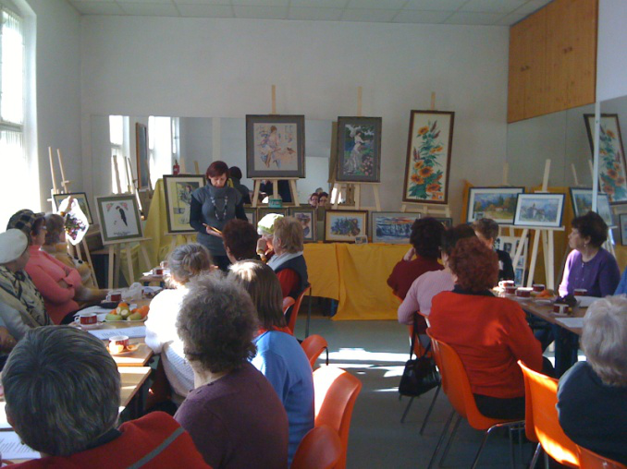
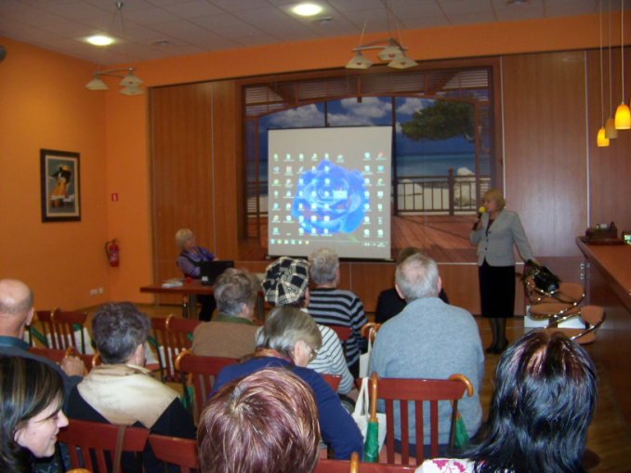
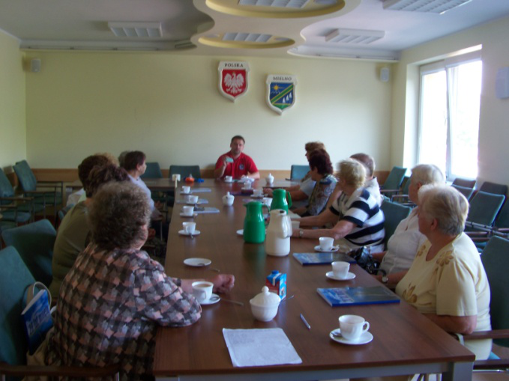
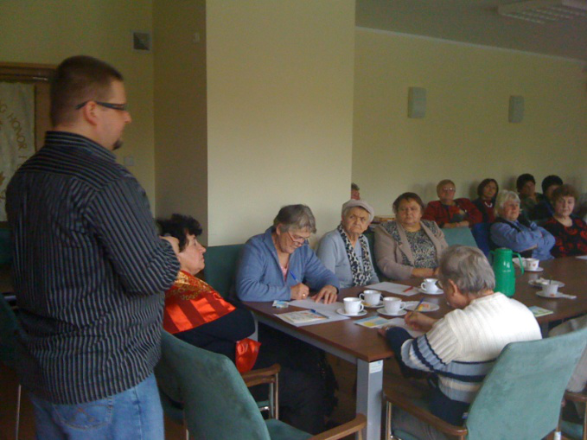

Slide 6
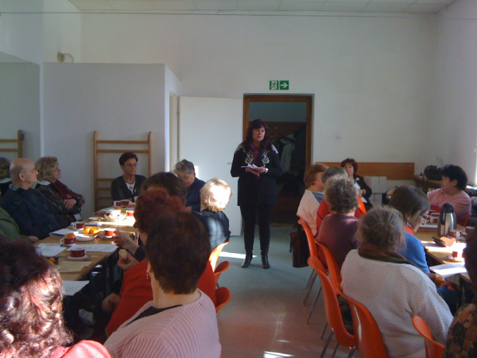
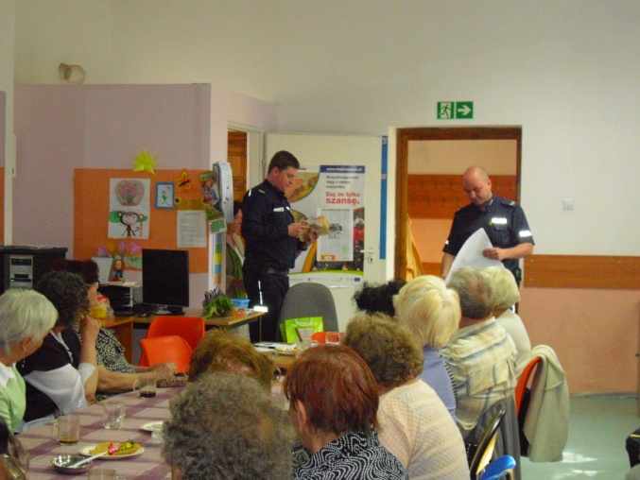
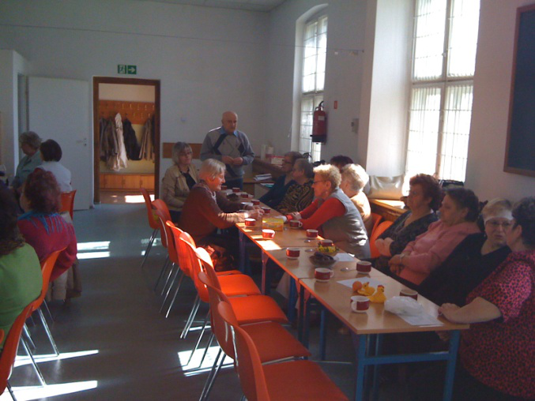
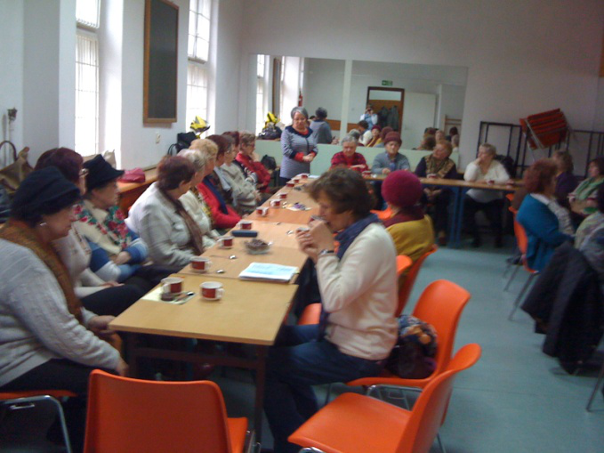

Slide 7
Grupa turystyczno-krajoznawcza pod hasłem „Poznajemy najpiękniejsze zakątki Polski”.
W ramach spotkań tematycznych organizowano szkolenie w zakresie poruszania się w świecie internetu, spotkania z pasjonatami i lokalnymi liderami zajmującymi się różnorodnymi formami sportu i rekreacji (tj. żeglarstwo, kajakarstwo, kolarstwo, wędrówki piesze).
Zaplanowano i realizowano 6 wyjazdów integracyjnych (Międzyzdroje, Kołobrzeg, Polanów-Krąg, Toruń-Licheń, Wilno-Augustów).

Slide 8
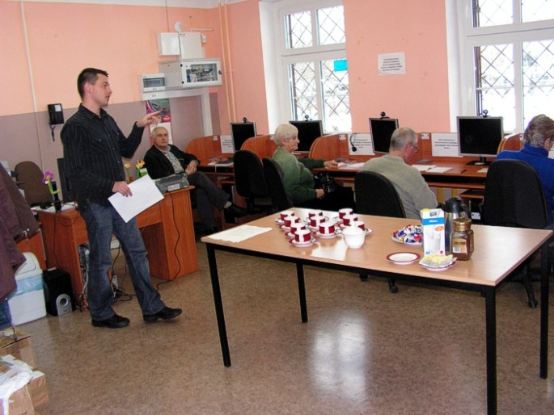
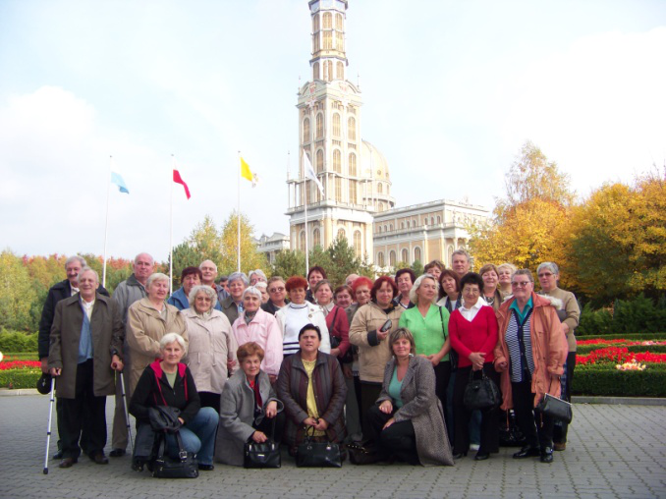
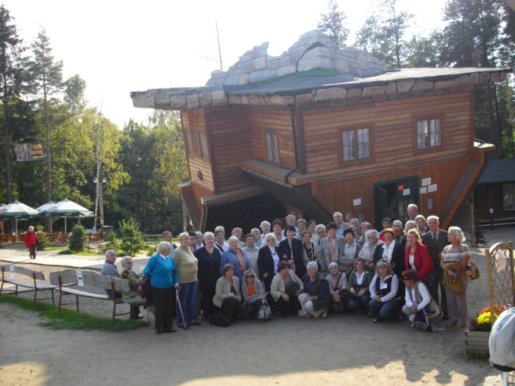
Zajęcia internetowe
Wyjazd do Lichenia
Wyjazd do Szymbarku

Slide 9
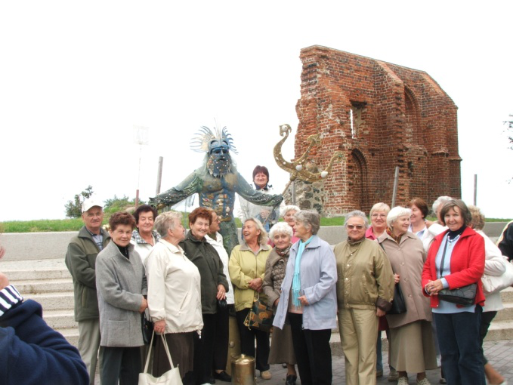
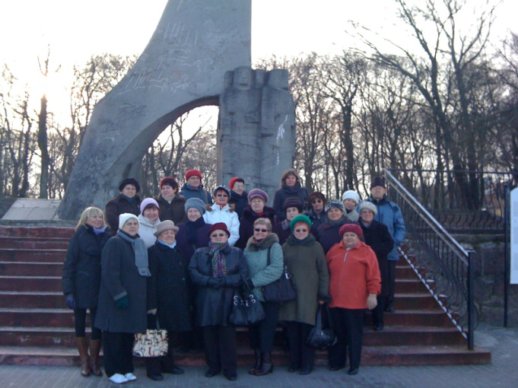
Wizyta w Międzyzdrojach
Wycieczka do Kołobrzegu

Slide 10
Grupa pasjonatów w dziedzinie teatru, literatury, muzyki i filmu.
W ramach spotkań organizowano wspólne wyjazdy do teatru, kina, filharmonii i muzeum. Odbyły się również spotkania z liderami środowiskowymi z rejonu Gminy Mielno. Uczestnicy grupy przygotowali projekt pt.: ”Bajka dla przedszkolaka”. Realizacja odbyła się w formie inscenizacji wierszy i bajek dla dzieci z Przedszkola w Mielnie. W przedstawieniu wykorzystano twórczość Jana Brzechwy i Juliana Tuwima.

Slide 11
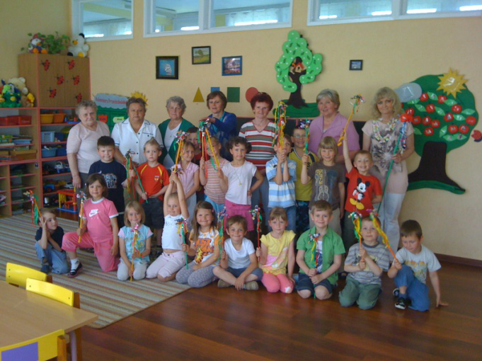
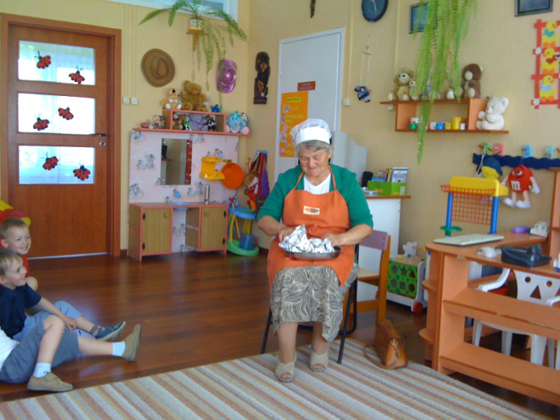
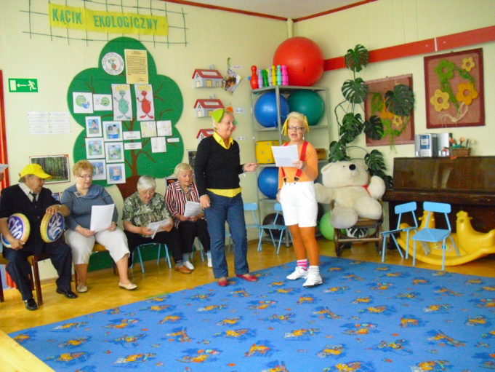
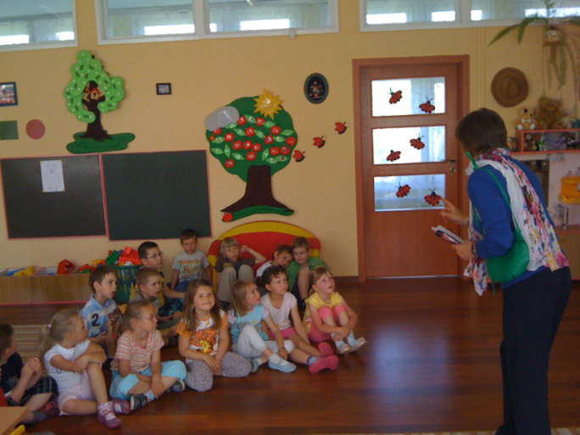

Slide 12
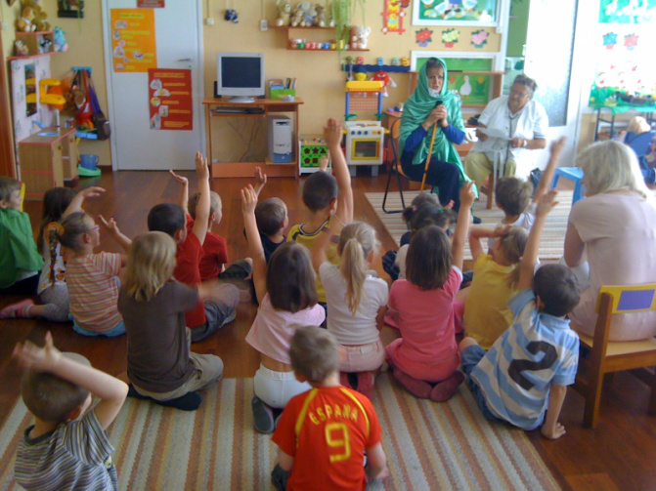
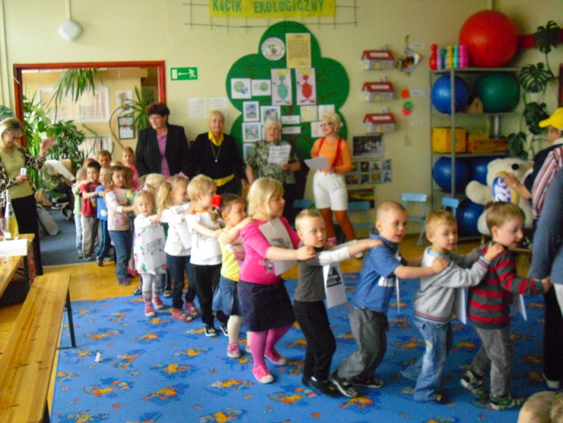
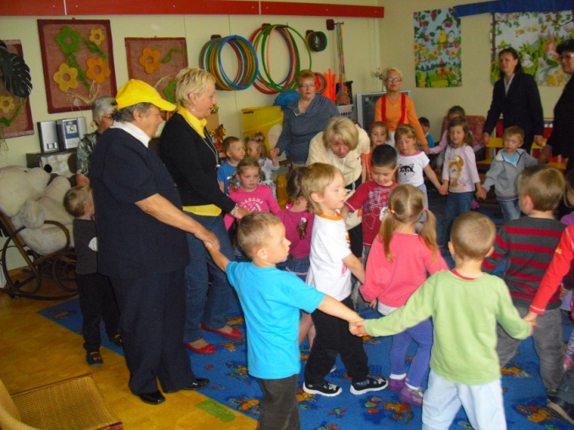

Slide 13
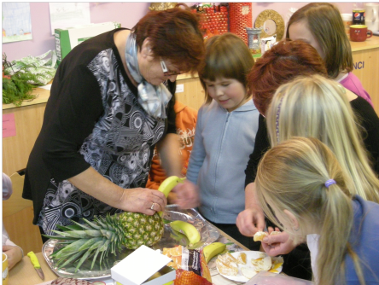
Grupa kulinarna w której to uczestnicy pogłębiają wiedzę, dzielą się własnymi doświadczeniami i pomysłami na temat potraw, wypieków i dekoracji.

Slide 14
Grupa rękodzieła artystycznego, która wykonuje stroiki i ozdoby, bierze udział w wystawach i konkursach, chętnie przekazuje własną wiedzę dzieciom i młodzieży na zajęciach w Placówkach Wsparcia Dziennego

Slide 15
Etapy projektu
Udział w projektach:
„Zimowy szalik – kluczem do łączenia pokoleń” realizowany był w okresie ferii zimowych w 2011 roku. Uczestnikami projektu było 35 dzieci z placówek wsparcia dziennego „Rybacówka” w Unieściu i „Akwarium” w Mielnie oraz 12 osób starszych, niepełnosprawnych, członków Centrum Aktywnego Seniora w Mielnie przy GOPS w Mielnie-Unieściu.
Projekt został nagrodzony w ramach konkursu organizowanego przez Senat RP „Samorząd przyjazny edukacji osób starszych i integracji międzypokoleniowej”, a nagroda wręczona przez Senatora Piotra Zientarskiego.

Slide 16
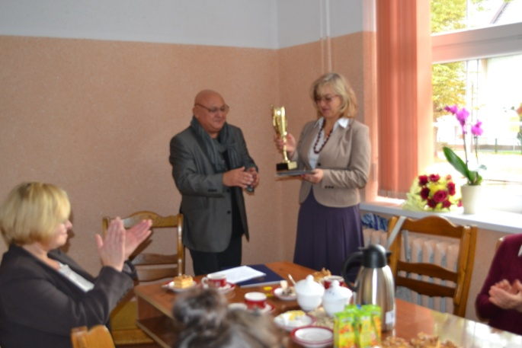
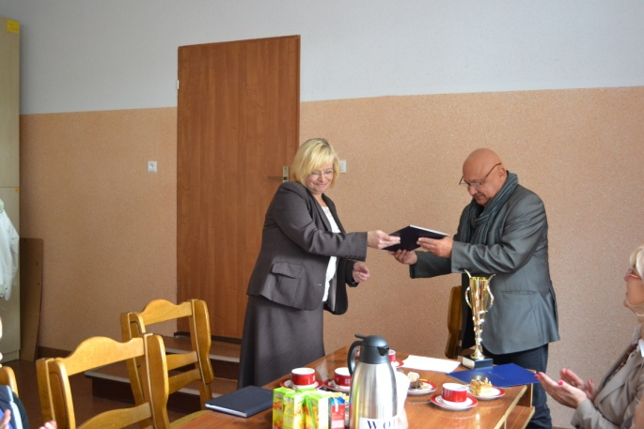

Slide 17
Etapy projektu
Ponadto seniorzy wzięli udział w projektach:
„Zacznijmy od początku”
„Poznajmy się – razem będzie łatwiej”
„Moje spotkanie z osobą niepełnosprawną”
„Świetlica – Dzieci – Praca”
„Pokaż co masz na strychu – wystawa staroci”
„Razem możemy więcej”
„W stronę prawdy o przemocy domowej – KROK PIERWSZY”
„Świetlica w Mielnie i Unieściu miejscem odkrycia dziecięcych talentów i pracy z pasją”

Slide 18
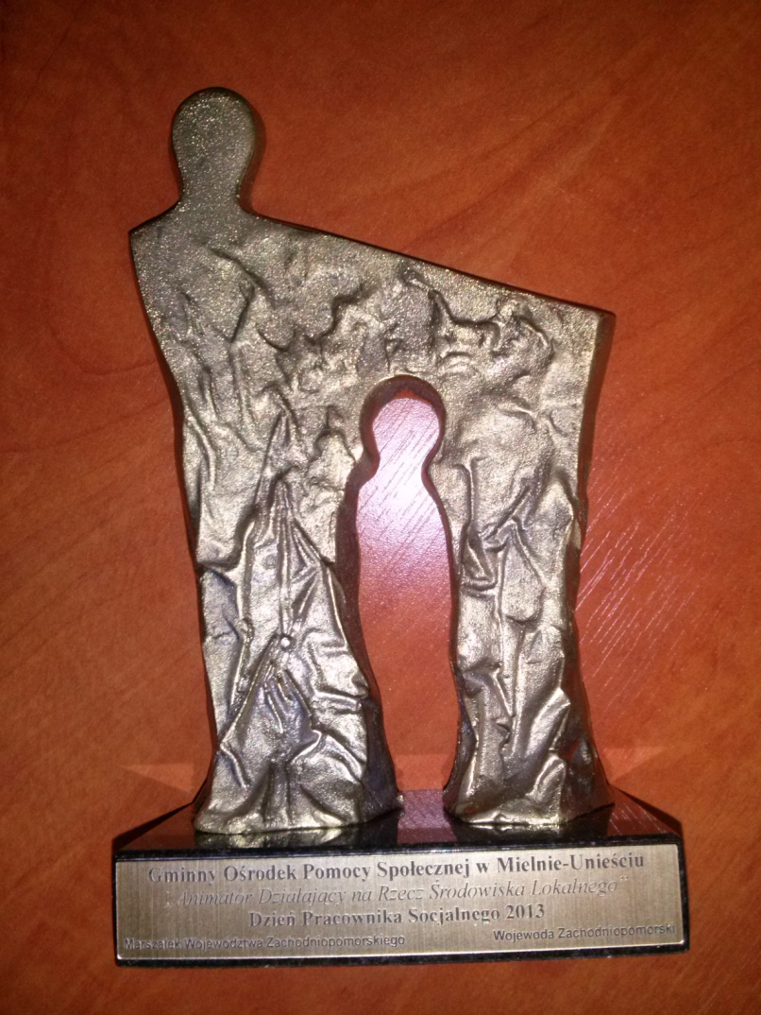
Nagroda za wybitne osiągnięcia na rzecz drugiego człowieka
22 Listopada odbyły się wojewódzkie obchody Dnia Pracownika Socjalnego.
Odznaczenia, statuetki, odznaki i wyróżnienia wręczyli wicewojewoda Ryszard Mićko i marszałek województwa Olgierd Geblewicz. Wyjątkowa uroczystość skierowana do przedstawicieli wszystkich służb pomocy i integracji społecznej z województwa zachodniopomorskiego odbyła się w Teatrze Polskim w Szczecinie.
Statuetką dla Pracowników Służb Społecznych Województwa Zachodniopomorskiego za wybitne osiągnięcia na rzecz drugiego człowieka uhonorowano Gminny Ośrodek Pomocy Społecznej w Mielnie-Unieściu w kategorii „Animator Działający na Rzecz Środowiska Lokalnego”.

Slide 19
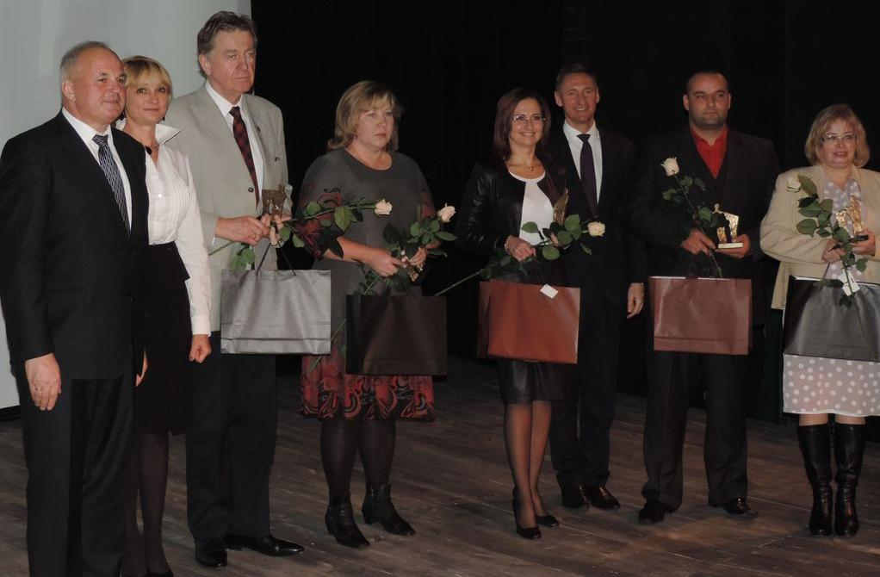
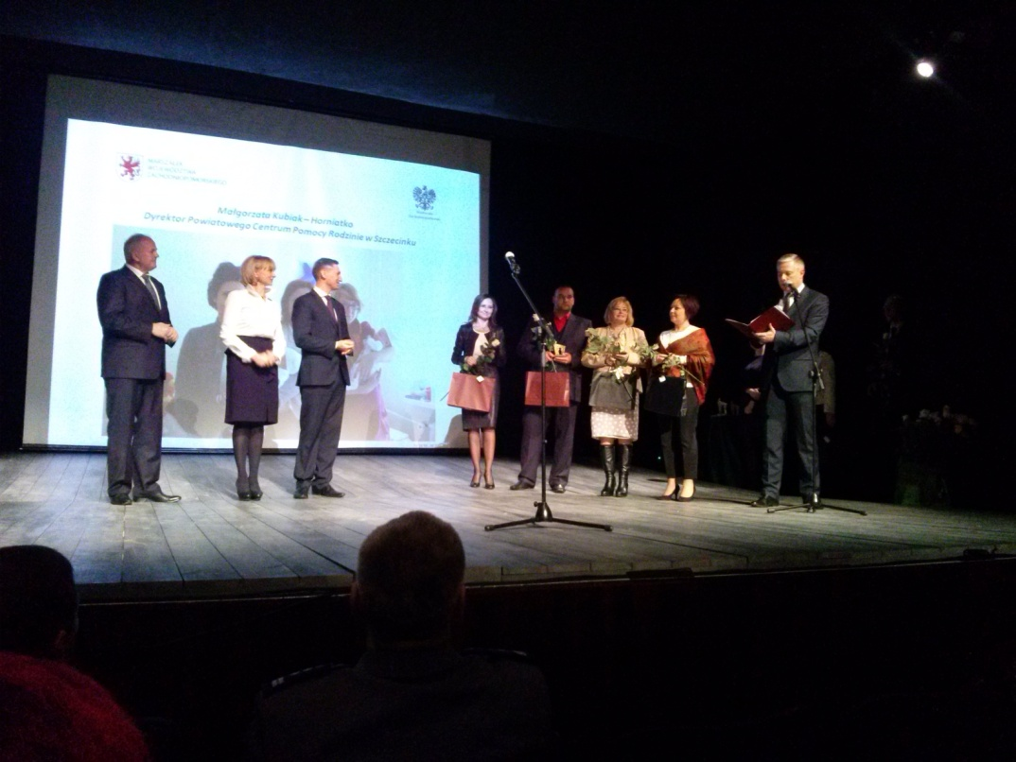

Slide 20

Dziękujemy za udział w prezentacji

